Slide 1
The Big Bang Theory (Agymenők)
Takács Krisztián
11/C
2023.05.18

Slide 2
Agymenők
Az Agymenők (eredeti cím: The Big Bang Theory, szó szerint: Az ősrobbanás-elmélet) 2007-ben indult amerikai televíziós filmsorozat, műfaja szitkom. Készítői Chuck Lorre és Bill Prady, akik egyben vezető producerei a sorozatnak, Lee Aronsohn és Steven Molaro vezető írókkal együtt. A sorozat első adása Amerikában 2007. szeptember 24-én volt az amerikai CBS csatornán, és miután az első két évad sikeresnek bizonyult, a CBS 2011. január 22-én bejelentette, hogy a csatorna megrendelte további három évad elkészítését. Az eredeti amerikai változat és a magyar szinkronos részek is nevetés hangsávval együtt kerültek vetítésre.

Slide 3
Történet
A történet a kaliforniai Pasadena városában játszódik. Itt él egy bérelt lakásban a két főszereplő Caltech-tudós: a kísérleti fizikus Leonard Hofstadter és az elméleti fizikus Sheldon Cooper. Két legjobb barátjuk is állandó szereplője a sorozatnak: Howard és Rajesh. Howard gépészmérnök és Rajesh asztrofizikus a Caltechen. Életüket mindjárt az első epizódban felforgatja egy csinos, szőke pincérlány, Penny érkezése a szemben lévő lakásba. A négy zseni gondolkodásmódja és „kockasága” merőben eltér az átlagos életet élő emberek életvitelétől, ami a poénok egyik fő forrásává válik

Slide 4
Sorozat Kategóriája
A sorozat fő értékét a humoron túl az adja, hogy két eltérő közösséget egyfajta kultúr-relativista módon képes bemutatni. Penny az egyik epizódban jut arra a felismerésre, hogy Sheldonék a maguk világában ugyanolyan menők, mint az ő közönséges világában a sztárok. Leonardot egészen szerethető figuraként sikerül eladni, és Sheldon minden egzotikusságával egyetemben részben mindenkinek elfogadható főszereplő.

Slide 5
Sorozat számok
A sorozatból Magyarországon 5 évad volt látható a Cool TV műsorán. 2012-től az RTL Klub-on is látható volt. 2013-tól, a hatodik évadtól a sorozatot a Comedy Central sugározta. A sorozatból 12 évad készült.

Slide 6
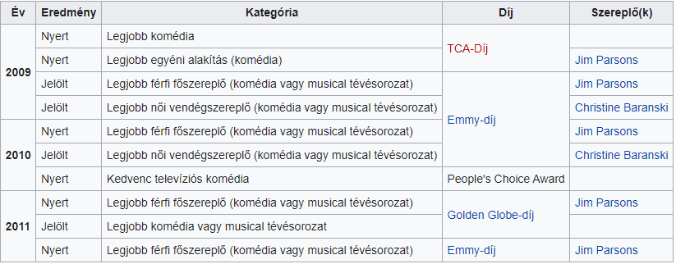
Díjak és jelölések

Slide 7
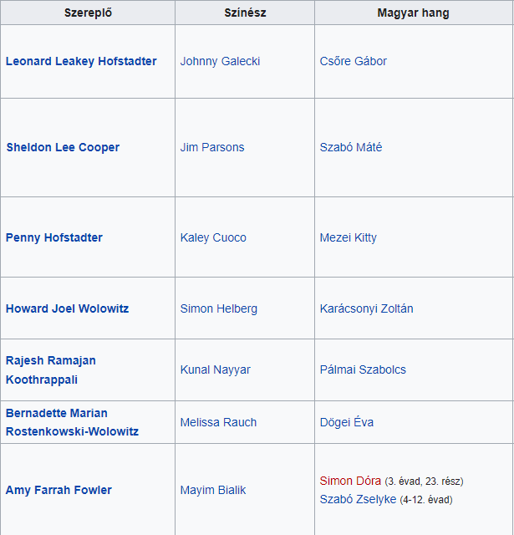
Főszereplők

Slide 8
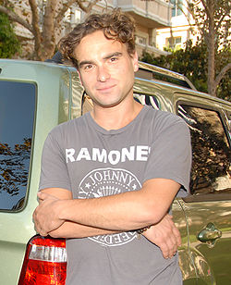
Leonard Leakey Hofstadter (Johnny Galecki)
Egy szociábilis „kockafej”, aki laktózérzékeny és némileg jobban érti a társadalmi érintkezés íratlan szabályait. Ezt a Pennyhez fűződő viszonya során egyre magasabb szintre fejleszti. Sheldon barátja és lakótársa.Gyerekkorában anyja nem szerette őt annyira, mint testvéreit, ezért kiélhetetlen anya-szeretet vágyai vannak.

Slide 9
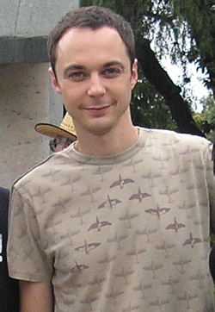
Sheldon Lee Cooper (Jim Parsons)
Életét a logika irányítja, csak a munkájának, a tudománynak él. Meglehetősen mereven (és emiatt komikusan) viselkedik és gondolkodik. A többi ember viselkedését, az érzelmi alapú emberi kapcsolatokat nehezen értelmezi, azokat el kell magyarázni neki. A többi embert (a tudósokat is) szellemileg alacsonyabb rendűnek tartja magánál. Viselkedése Asperger-szindrómára utal, de erről egyik részben sem esik szó. Ám egy nap megismerkedik Amyvel, és jóval később kiderül, hogy Sheldonnak is vannak mélyebb érzelmei.

Slide 10
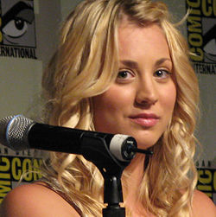
Penny Hofstadter (Kaley Cuoco)
Omahából költözött Los Angelesbe, hogy színésznő legyen (amely téren sikertelen), egy helyi cukrászda / étterem felszolgálója, aki sokszor mindennapi feladatokkal hozza nehéz helyzetbe az e téren tapasztalatlan fiúkat. Máskor ő érezheti magát kellemetlenül, amiért nem érti barátai tudományos kifejezéseit és a „geek” fanatizmust. További érdekesség, hogy a sorozatból nem derül ki, mi a vezetékneve. Később a foglalkozása orvoslátogató lesz.

Slide 11
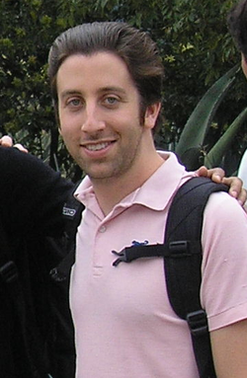
Howard Joel Wolowitz (Simon Helberg)
A NASA-nak dolgozó mérnök, hasonló szociábilis „kocka”, aki az állandó elutasítások ellenére minden szembejövő nőre ráakaszkodik. Tipikus „geek” jellegzetességeihez tartozik kinézete, sci-fi-rajongása és a „mama pici fia” jellem, melyet többek között az is illusztrál, hogy sokáig otthon lakik az anyjával. Mogyoróallergiás.

Slide 12
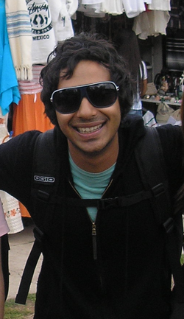
Rajesh Ramajan Koothrappali (Kunal Nayyar)
Rajesh Koothrappali (becenevén Raj) szociális fóbiában szenved, a 6. évadig nők közelében csak ittasan tud megszólalni (vagy, ha azt hiszi, hogy ivott alkoholt), józanul csak három barátja körében tud felengedni. Ez további komikus helyzeteket szül, ahogy néhány váratlan megszólalása is. Indiából származik.

Slide 13
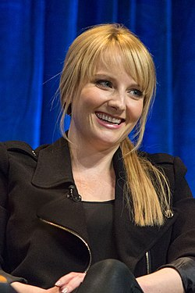
Bernadette Marian Rostenkowski-Wolowitz (Melissa Rauch)
Howard barátnője (a 3. évadban tűnik fel), az 5. évadtól felesége, Penny volt kolléganője az étteremben. Mikrobiológusnak tanul, és doktorál. A 10. évadban közös gyermekük születik Howarddal: Halley, később pedig egy fiuk, Mike.

Slide 14
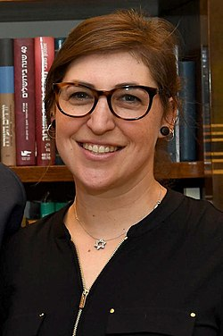
Amy Farrah Fowler (Mayim Bialik)
Sheldon kvázi-barátnője. Szintén kocka, neurobiológus, nyitott a társadalmi konvenciók megismerése iránt. A 8. évadban szakít Sheldonnal, majd a 9.-ben újra összejönnek. Amy és Sheldon ebben az évadban fekszik le egymással először, Amy ezt kapja Sheldontól szülinapi ajándékba.A 11. évad végén teljesül Amy nagy vágya, és összeházasodik Sheldonnal. Allergiás az avokádóra.

Slide 15

Trailer

